Slide 1
화면 설계서 유서희

Slide 2



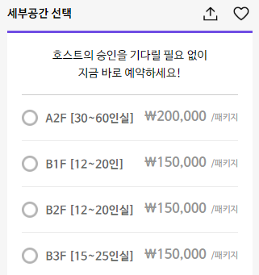
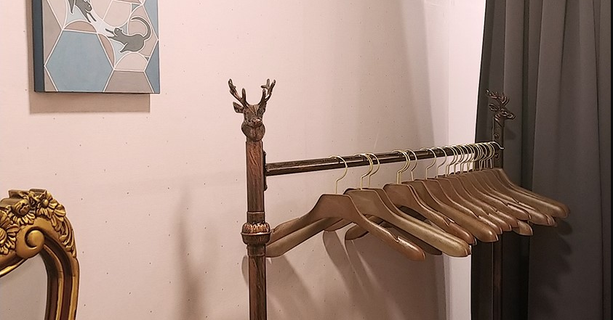


[화면 설계]사용자 - 웹 - 세미나 상세페이지 -1
e-Zone
화면코드
sh_user_w_semiDetail
1
양천.강서 모임공간 그림민화랑
우리끼리만의 고즈넉한 공간을 찾는다면 이곳입니다
3
# | 기능명
1 | 컨텐츠 - 세미나를 소개하는 페이지
3 | 세미나 정보 - 주최자, 시간, 카테고리, 최대인원, 장소 표시
블루문
친목
세미나 정보
주최자 | 김길동
시간 | 2020년 5월 20일 13:00:00(2시간)
카테고리 | 예술
최대인원 | 20명
장소 | e-Zone <블루문> 세미나존
세미나 소개
바로 예약하기

Slide 3
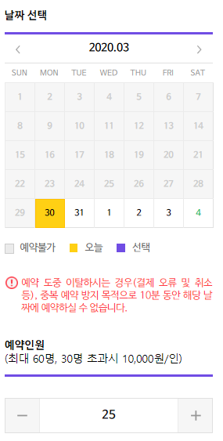
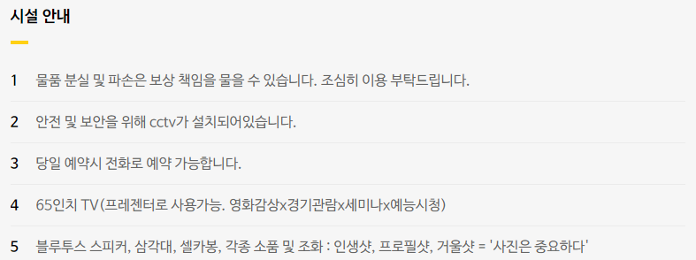


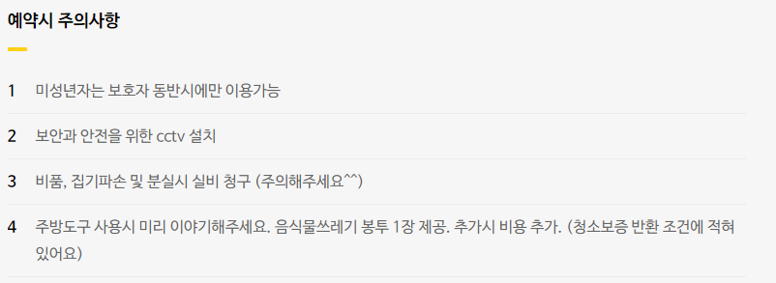
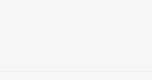

[화면 설계]사용자 - 웹 – 세미나 상세페이지 -2
e-Zone
화면코드
sh_user_w_semiDetail
4
인원선택
# | 기능명
3 | 인원 선택 +, - 버튼을 눌러 인원을 선택하면 결제 금액 자동 조절
결제 금액
50000원
*1인 금액 : 50,000 원

Slide 4
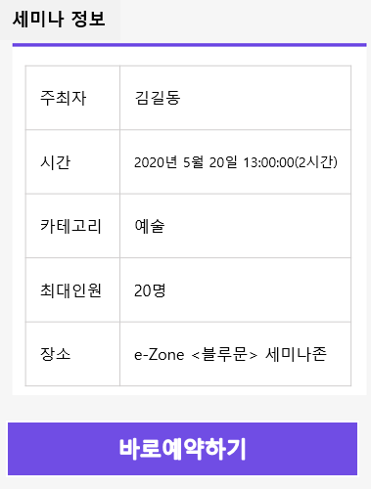
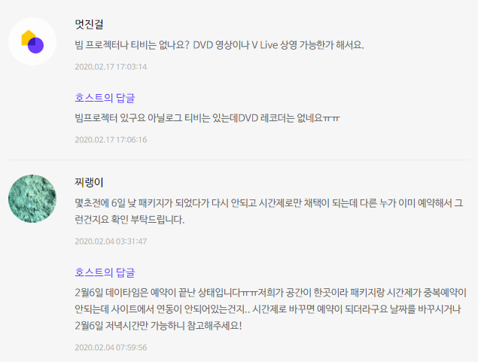
[화면 설계]사용자 - 웹 – 세미나 상세페이지 – 세미나문의
e-Zone
화면코드
sh_user_w_semiDetail
5
세미나 문의5개
# | 기능명
5 | Q&A 세미나에 대해 궁금한 것을 물어 볼 수 있 는 공간으로 주최자만 답글을 달 수 있음
질문작성하기
바로예약하기
더보기

Slide 5
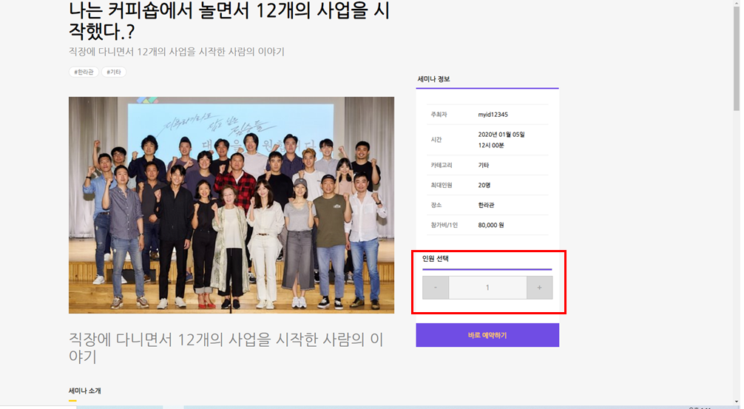

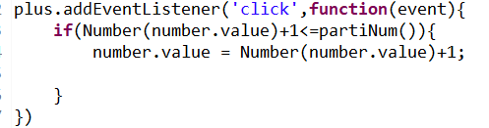
[화면 구현]사용자 - 웹 – 세미나 상세페이지

Slide 6
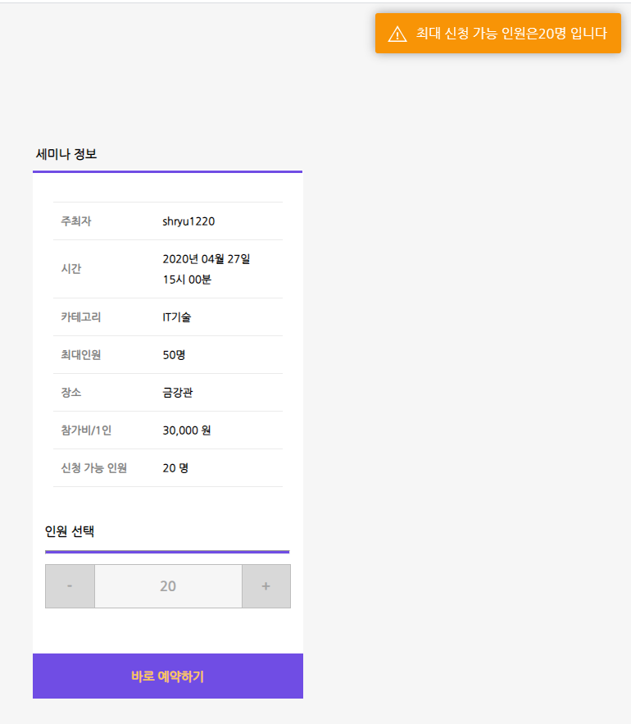
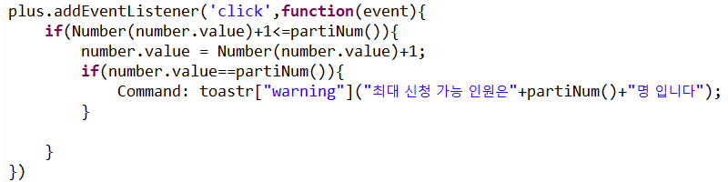
[화면 구현]사용자 - 웹 – 세미나 상세페이지

Slide 7
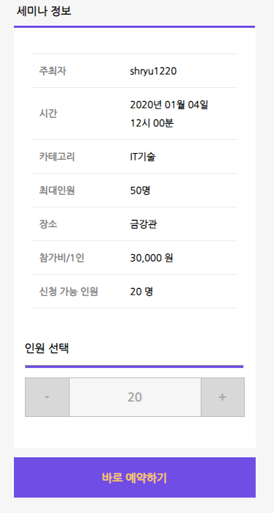
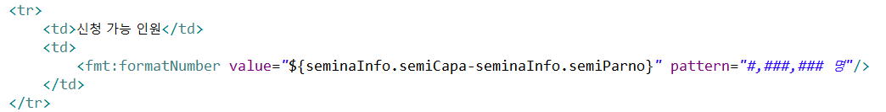
[화면 구현]사용자 - 웹 – 세미나 상세페이지

Slide 8
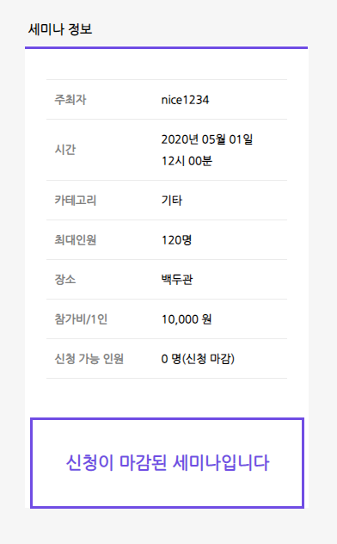
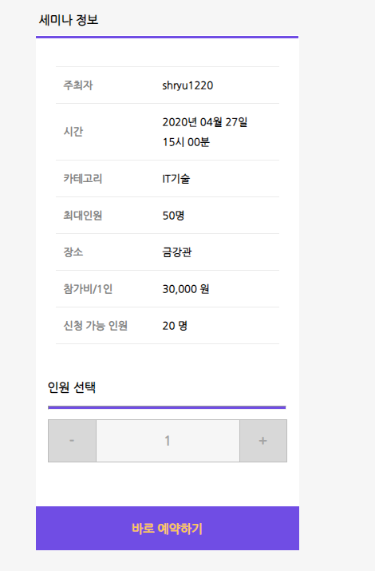
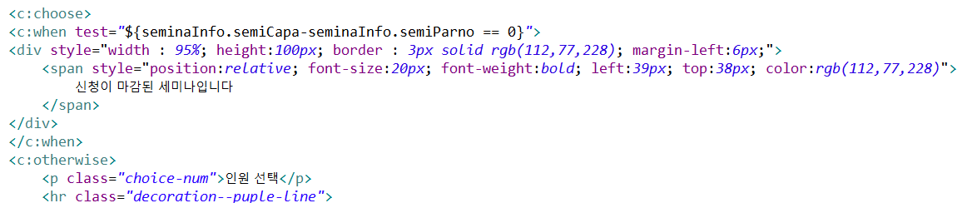
[화면 구현]사용자 - 웹 – 세미나 상세페이지
[ EL/JSTL +Database] ‘신청 마감된 세미나’ 페이지 세미나 정보 다르게 출력

Slide 9

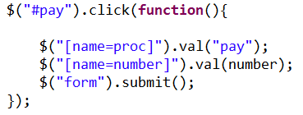
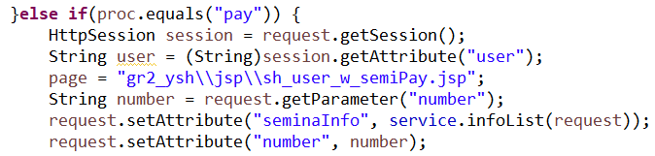
[화면 구현]사용자 - 웹 – 세미나 상세페이지

Slide 10
[화면 설계]사용자 - 웹 – 세미나 상세페이지 – 세미나문의
e-Zone
화면코드
sh_user_w_semiDetail
5
세미나 문의5개
# | 기능명
5 | Q&A 세미나에 대해 궁금한 것을 물어 볼 수 있 는 공간으로 주최자만 답글을 달 수 있음
질문작성하기
바로예약하기
더보기

Slide 11
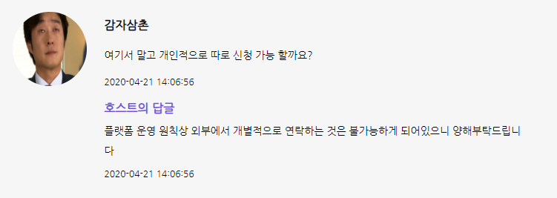
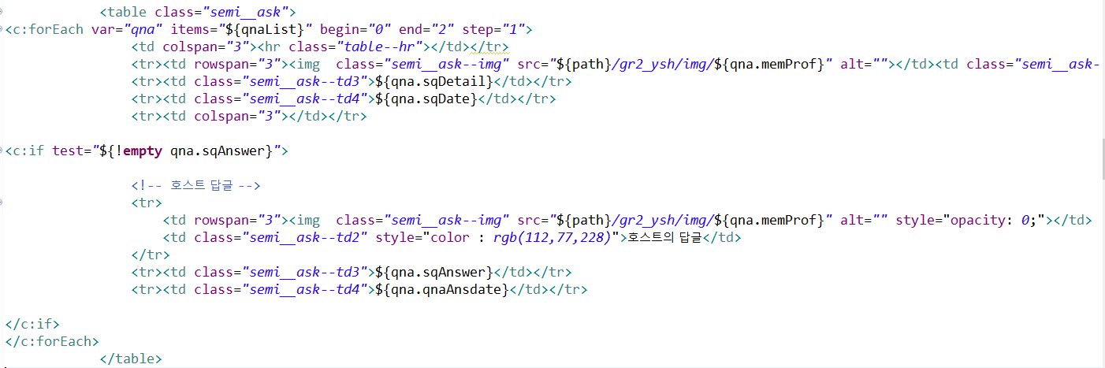
[화면 구현] 사용자 - 웹 – 세미나 상세페이지
[ EL/JSTL + Database] ‘호스트 답글’이 존재 할 경우 출력

Slide 12
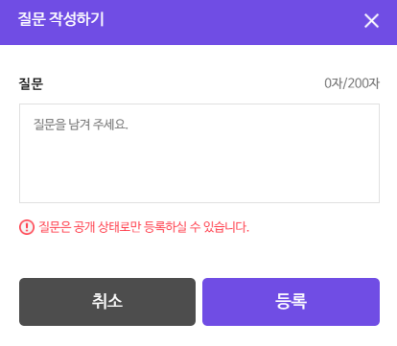
[화면 설계]사용자 - 웹 – 세미나 상세페이지 – 세미나 문의(모달)
e-Zone
화면코드
sh_user_w_semiDetail
5
세미나 문의5개
# | 기능명
5 | Q&A - 세미나에 대해 궁금한 것을 물어 볼 수 있 는 공간으로 주최자만 답글을 달 수 있음
질문작성하기
바로예약하기
더보기

Slide 13
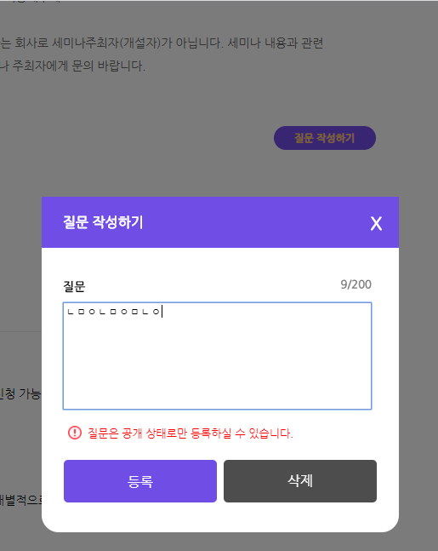
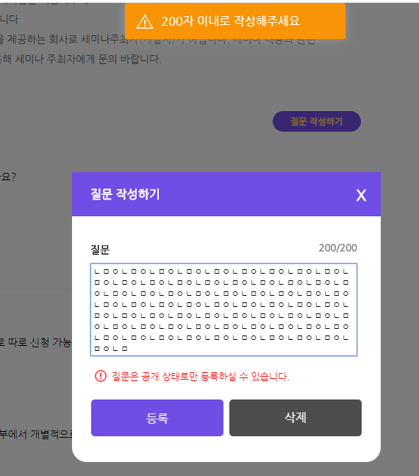
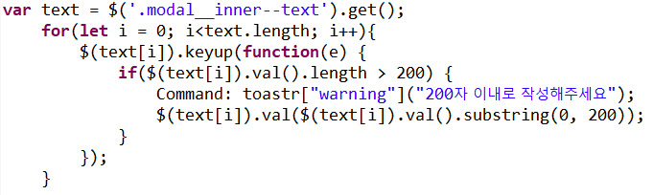
[화면 구현]사용자 - 웹 – 세미나 상세페이지 – 세미나 문의(모달)

Slide 14
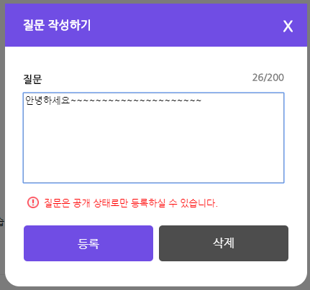
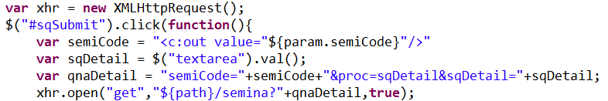
[화면 구현]사용자 - 웹 – 세미나 상세페이지 – 세미나 문의(모달)

Slide 15
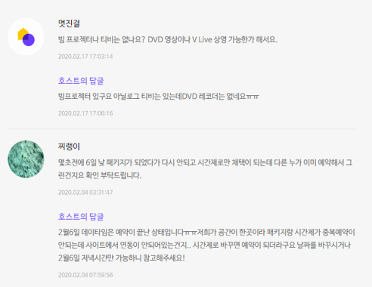
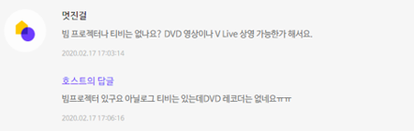

[화면 설계]사용자 - 웹 – 세미나 상세페이지 – 세미나 문의(상세)
e-Zone
화면코드
sh_user_w_semiDetail_detail
세미나 문의
6
# | 기능명
6 | Q&A(더보기) 세미나 상세페이지의 더보기를 클릭하면 페이지가 이동하여 더 많은 Q&A를 볼수 있음

Slide 16
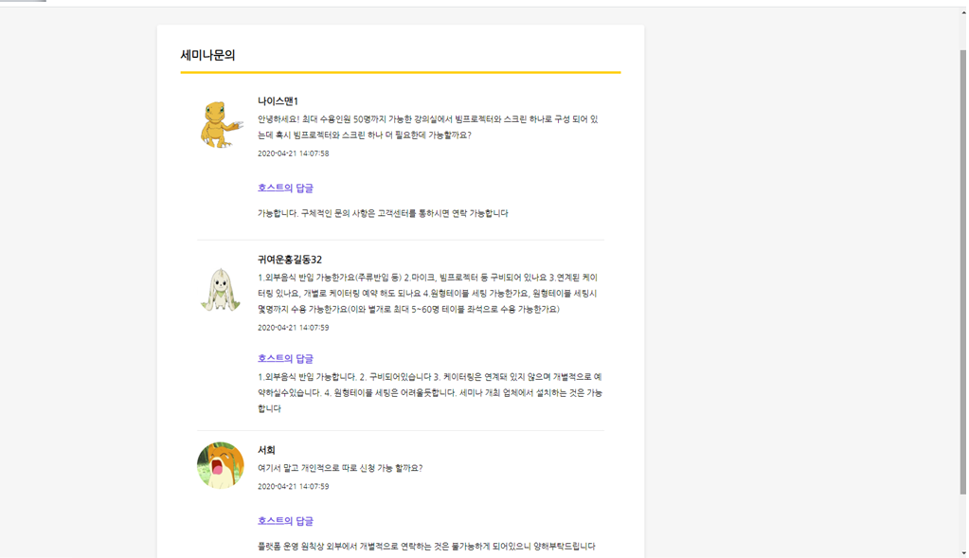
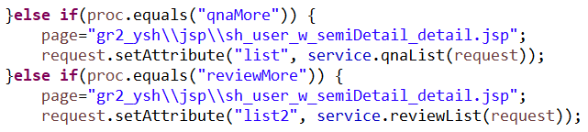
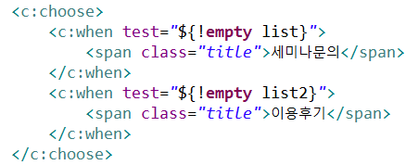
[화면 설계]사용자 - 웹 – 세미나 상세페이지 – 세미나문의(상세)

Slide 17
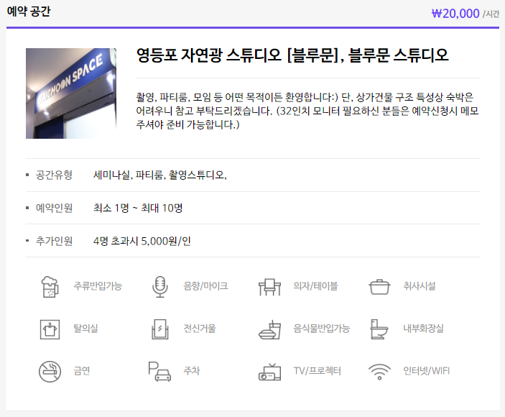
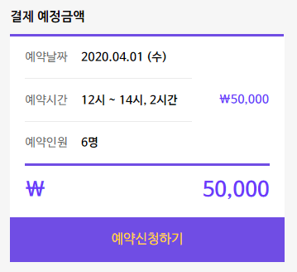
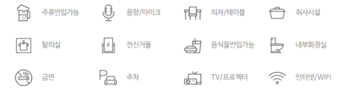
[화면 설계]사용자 – 웹 – 세미나 결제 페이지– 1
e-Zone
화면코드
sh_user_w_semiPay
7
신청하기
바로 예약하기
8
신청 세미나
# | 기능명
7 | 세미나 세미나에 대한 정보
8 | 결제 예정 금액 - 최종 결제 금액 표시
IT 최신 트렌드 공유 세미나
날짜
IT 최신 트렌드 공유 세미나는 IT 정보를 공유합니다. 주로 노트북, 데스크톱, 휴대폰에 대해 토론하고 친목을 도모합니다
시간
신청인원
IT 최신 트렌드 공유 세미나는 IT 정보를 공유합니다. 주로 노트북, 데스크톱, 휴대폰에 대해 토론하고 친목을 도모합니다 IT 최신 트렌드 공유 세미나는 IT 정보를 공유합니다. 주로 노트북, 데스크톱, 휴대폰에 대해 토론하고 친목을 도모합니다IT 최신 트렌드 공유 세미나는 IT 정보를 공유합니다. 주로 노트북, 데스크톱, 휴대폰에 대해 토론하고 친목을 도모합니다IT 최신 트렌드 공유 세미나는 IT 정보를 공유합니다. 주로 노트북, 데스크톱, 휴대폰에 대해 토론하고 친목을 도모합니다IT 최신 트렌드 공유 세미나는 IT 정보를 공유합니다. 주로 노트북, 데스크톱, 휴대폰에 대해 토론하고 친목을 도모합니다

Slide 18
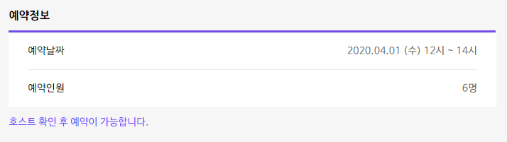
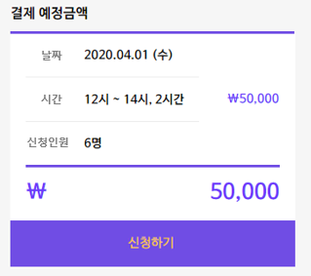
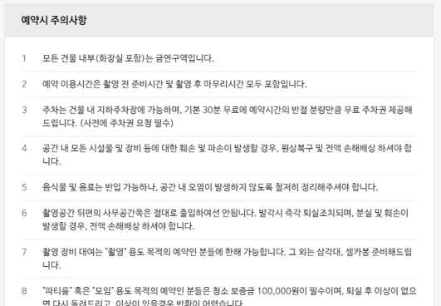
[화면 설계]사용자 – 웹 – 세미나 결제 페이지– 2
e-Zone
화면코드
sh_user_w_semiPay
7
# | 기능명
7 | 신청자 정보 입력 - 신청자명, 연락처, 이메일, 요청사항의 예약자 정보를 입력받음

Slide 19
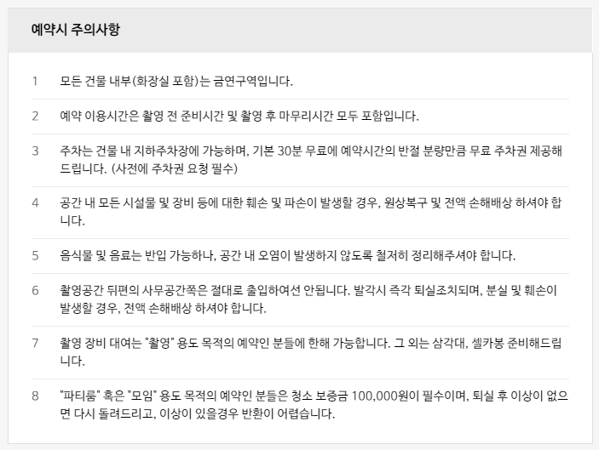
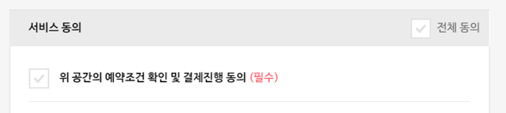
[화면 설계]사용자 – 웹 – 세미나 결제 페이지– 3
e-Zone
화면코드
sh_user_w_semiPay
7
# | 기능명
1 | 주의사항/서비스동의 - 주의사항 텍스트 제공 및 서비스 동의 체크란

Slide 20
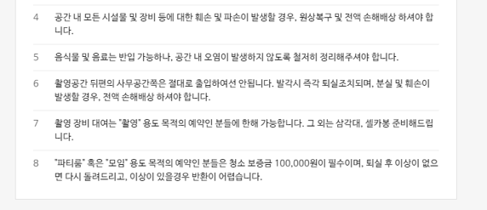
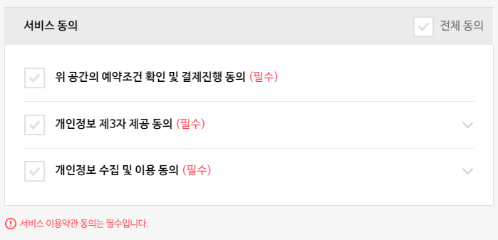

[화면 설계]사용자 – 웹 – 세미나 결제 페이지– 4
e-Zone
화면코드
sh_user_w_semiPay
# | 기능명
1 | 주의사항/서비스동의 - 주의사항 텍스트 제공 및 서비스 동의 체크란

Slide 21
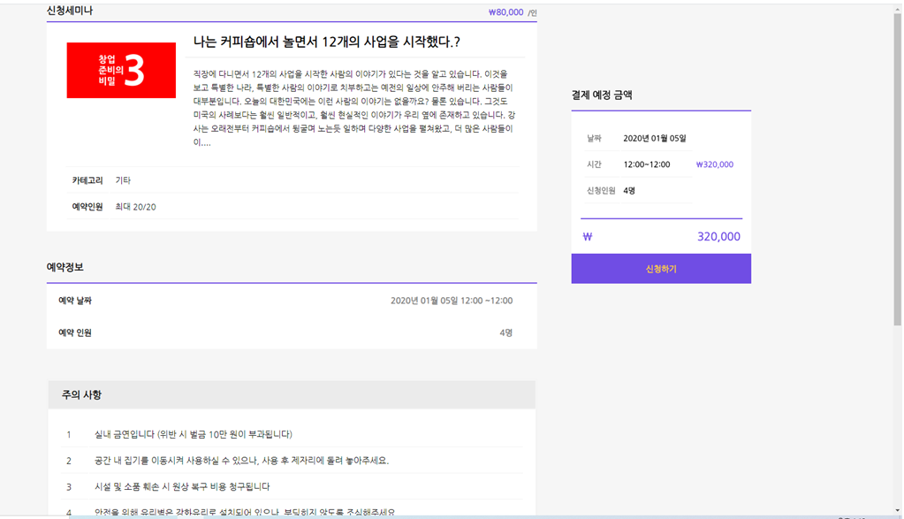
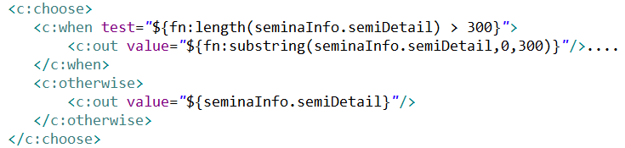
[화면 구현]사용자 – 웹 – 세미나 결제 페이지

Slide 22
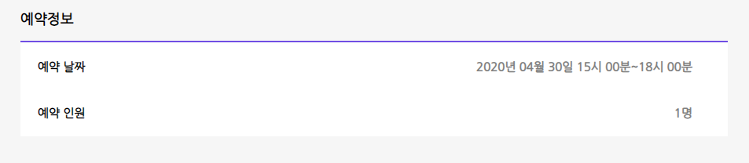
[화면 구현]사용자 – 웹 – 세미나 결제 페이지

Slide 23
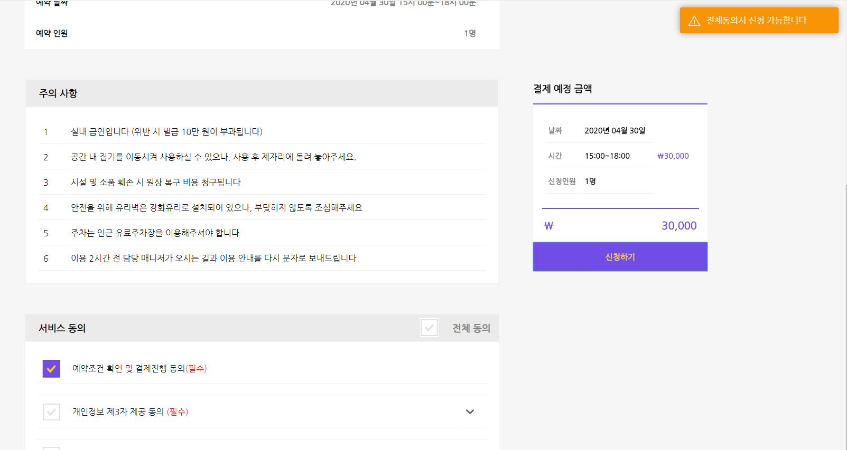
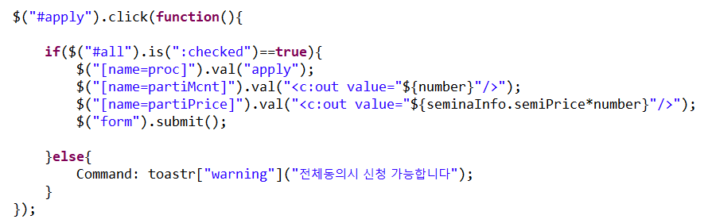
[화면 구현]사용자 – 웹 – 세미나 결제 페이지

Slide 24
[화면 설계]사용자 – 웹 – 세미나 결제 페이지– 5
e-Zone
화면코드
sh_user_w_semiPay
신청이 완료 되었습니다 신청 확정을 위해서는 아래의 계좌번호로 무통장입금이 필요합니다
# | 기능명
1 | 신청 완료 페이지 무통장 입금 은행/계좌번호 안내
우리은행 | 123-1234-12345-12-123
홈으로

Slide 25
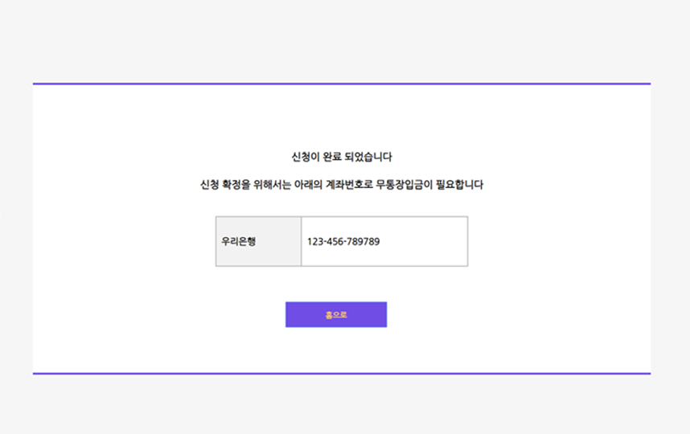
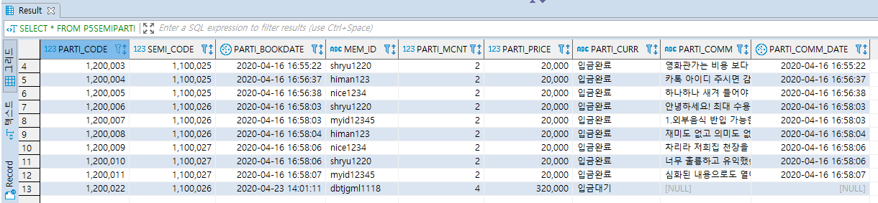
[화면 설계]사용자 – 웹 – 세미나 결제 페이지– 5

Slide 26
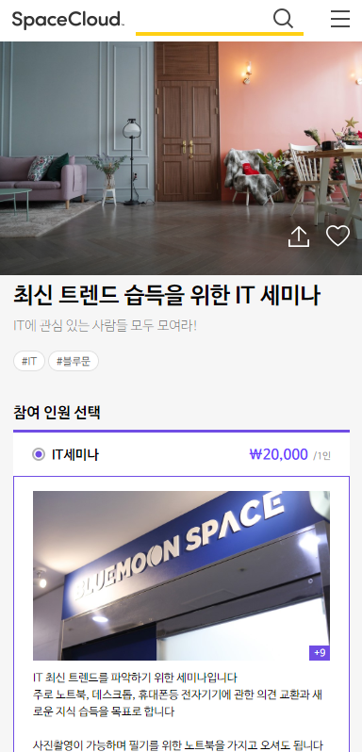
[화면 설계]사용자 - 모바일 – 세미나 상세페이지 - 1
화면코드
sh_user_m_semiDetail
# | 기능명
1 | 참여 인원 선택

Slide 27

[화면 설계] 사용자 - 모바일 – 세미나 상세페이지 - 2
화면코드
sh_user_m_semiDetail
# | 기능명
1 | 세미나 소개 - 콘텐츠

Slide 28

[화면 설계] 사용자 - 모바일 – 세미나 상세페이지 – 세미나문의
화면코드
sh_user_m_semiDetail
세미나문의
# | 기능명
1 | Q&A 목록 -기본 3개

Slide 29

[화면 설계] 사용자 - 모바일 – 세미나 상세페이지 – 세미나문의(모달)
화면코드
sh_user_m_semiDetail
# | 기능명
1 | 질문작성하기 모달

Slide 30
[화면 설계] 사용자 - 모바일 – 세미나 상세페이지 – 이용후기
화면코드
sh_user_m_semiDetail
세미나문의
# | 기능명
1 | 이용후기 목록 -기본 3개

Slide 31
[화면 설계] 사용자 - 모바일 – 세미나 상세페이지 – 이용후기(모달)
화면코드
sh_user_m_semiDetail
# | 기능명
1 | 후기작성하기 모달

Slide 32


[화면 구현] 사용자 - 모바일 – 세미나 상세페이지

Slide 33

[화면 설계]사용자 – 모바일 – 세미나 결제 페이지– 1
화면코드
sh_user_m_semiPay
바로 예약하기
# | 기능명
1 | 신청자 정보 신청자이름, 연락처 기입

Slide 34

[화면 설계]사용자 – 모바일 – 세미나 결제 페이지– 2
화면코드
sh_user_m_semiPay
# | 기능명
1 | 주최자 정보 및 결제 예정 금액 사용자에게 정보 제공

Slide 35

[화면 설계]사용자 – 모바일 – 세미나 결제 페이지– 3
화면코드
sh_user_m_semiPay
# | 기능명
1 | 서비스 동의 -서비스 동의 및 신청 버튼

Slide 36
[화면 설계]사용자 – 모바일 – 세미나 결제 페이지

Slide 37

[화면 설계]사용자- 모바일 – 세미나 결제 페이지– 4
화면코드
sh_user_m_semiPay
# | 기능명
1 | 신청 완료 페이지 무통장 입금 은행/계좌번호 안내
신청이 완료 되었습니다
신청 확정을 위해서는 아래의 계좌번호로 무통장입금이 필요합니다
우리은행 | 123-1234-12345-12-123
홈으로

Slide 38


[화면 설계]관리자– 세미나 예약관리 – 1
화면코드
sh_admin_semiBook
8
세미나 참가 예약 및 결제 관리
삭제
# | 기능명
1 | 세미나 참가 예약 및 결제 관리 - 세미나명 클릭시 해당 세미나 상세 페이지로 이동, 예약자 클릭시 예약자 리스트 확인 가능, 주최자 클릭시 주최자 회원정보 팝업
 | 세미나명 | 예약자 | 세미나 일시 | 진행상태 | 주최자
 | 사회초년생들을 위한 좋은 방 구하는 꿀팁 | 15/30 | 2020-05-22 | 결제취소 | dsdfas152
 | 유튜브 크리에이터 마케팅 새로운 방법을 공개합니다 !! | 10/20 | 2020-05-02 | 결제완료 | asdsad53
 | 30대, 돈관리하기 딱 좋은 시기인데 | 5/40 | 2020-03-22 | 세미나종료 | fsasad45
 | 사회초년생들을 위한 좋은 방 구하는 꿀팁 | 6/45 | 2020-05-13 | 결제취소 | fsasad45
 | 유튜브 크리에이터 마케팅 새로운 방법을 공개합니다 !! | 7/50 | 2020-05-13 | 결제완료 | fsasad45
 | 사회초년생들을 위한 좋은 방 구하는 꿀팁 | 2/30 | 2020-03-12 | 세미나종료 | fsasad45
 | 30대, 돈관리하기 딱 좋은 시기인데 | 50/50 | 2020-05-12 | 결제완료 | fsasad45

Slide 39
[화면 설계]관리자– 세미나 예약관리 – 삭제
화면코드
sh_admin_semiBook
8
세미나 참가 예약 및 결제 관리
삭제
# | 기능명
1 | 세미나 참가 예약 및 결제 관리 - 세미나명 클릭시 해당 세미나 상세 페이지로 이동, 예약자 클릭시 예약자 리스트 확인 가능, 주최자 클릭시 주최자 회원정보 팝업
 | 세미나명 | 예약자 | 세미나 일시 | 진행상태 | 주최자
 | 사회초년생들을 위한 좋은 방 구하는 꿀팁 | 15/30 | 2020-05-22 | 결제취소 | dsdfas152
 | 유튜브 크리에이터 마케팅 새로운 방법을 공개합니다 !! | 10/20 | 2020-05-02 | 결제완료 | asdsad53
 | 30대, 돈관리하기 딱 좋은 시기인데 | 5/40 | 2020-03-22 | 세미나종료 | fsasad45
 | 사회초년생들을 위한 좋은 방 구하는 꿀팁 | 6/45 | 2020-05-13 | 결제취소 | fsasad45
 | 유튜브 크리에이터 마케팅 새로운 방법을 공개합니다 !! | 7/50 | 2020-05-13 | 결제완료 | fsasad45
 | 사회초년생들을 위한 좋은 방 구하는 꿀팁 | 2/30 | 2020-03-12 | 세미나종료 | fsasad45
 | 30대, 돈관리하기 딱 좋은 시기인데 | 50/50 | 2020-05-12 | 결제완료 | fsasad45
정말 삭제 하시겠습니까?
X
확인
취소

Slide 40
[화면 설계]관리자– 세미나 예약관리 – 예약자 리스트
화면코드
sh_admin_semiBook
8
예약자 리스트
세미나 참가 예약 및 결제 관리
X
# | 기능명
1 | 세미나 참가 예약 및 결제 관리 - 세미나명 클릭시 해당 세미나 상세 페이지로 이동, 예약자 클릭시 예약자 리스트 확인 가능, 주최자 클릭시 주최자 회원정보 팝업
 | 세미나명 | 예약자 | 세미나 일시 | 진행상태 | 주최자
 | 사회초년생들을 위한 좋은 방 구하는 꿀팁 | 15/30 | 2020-05-22 | 결제취소 | dsdfas152
 | 유튜브 크리에이터 마케팅 새로운 방법을 공개합니다 !! | 10/20 | 2020-05-02 | 결제완료 | asdsad53
 | 30대, 돈관리하기 딱 좋은 시기인데 | 5/40 | 2020-03-22 | 세미나종료 | fsasad45
 | 사회초년생들을 위한 좋은 방 구하는 꿀팁 | 6/45 | 2020-05-13 | 결제취소 | fsasad45
 | 유튜브 크리에이터 마케팅 새로운 방법을 공개합니다 !! | 7/50 | 2020-05-13 | 결제완료 | fsasad45
 | 사회초년생들을 위한 좋은 방 구하는 꿀팁 | 2/30 | 2020-03-12 | 세미나종료 | fsasad45
 | 30대, 돈관리하기 딱 좋은 시기인데 | 50/50 | 2020-05-12 | 결제완료 | fsasad45
예약자명 | 예약일시 | 결제상태
홍길동 | 2020-03-31 | 결제완료
김길동 | 2020-03-31 | 결제대기
신길동 | 2020-03-31 | 결제완료
이길동 | 2020-03-31 | 결제완료
박길동 | 2020-03-31 | 결제대기
조길동 | 2020-03-31 | 결제완료
최길동 | 2020-03-31 | 결제완료

Slide 41
[화면 설계]관리자– 세미나 예약관리 – 회원정보
화면코드
sh_admin_semiBook
8
주최자 sadasd님 회원정보
세미나 참가 예약 및 결제 관리
X
# | 기능명
1 | 세미나 참가 예약 및 결제 관리 - 세미나명 클릭시 해당 세미나 상세 페이지로 이동, 예약자 클릭시 예약자 리스트 확인 가능, 주최자 클릭시 주최자 회원정보 팝업
 | 세미나명 | 예약자 | 세미나 일시 | 진행상태 | 주최자
 | 사회초년생들을 위한 좋은 방 구하는 꿀팁 | 15/30 | 2020-05-22 | 결제취소 | dsdfas152
 | 유튜브 크리에이터 마케팅 새로운 방법을 공개합니다 !! | 10/20 | 2020-05-02 | 결제완료 | asdsad53
 | 30대, 돈관리하기 딱 좋은 시기인데 | 5/40 | 2020-03-22 | 세미나종료 | fsasad45
 | 사회초년생들을 위한 좋은 방 구하는 꿀팁 | 6/45 | 2020-05-13 | 결제취소 | fsasad45
 | 유튜브 크리에이터 마케팅 새로운 방법을 공개합니다 !! | 7/50 | 2020-05-13 | 결제완료 | fsasad45
 | 사회초년생들을 위한 좋은 방 구하는 꿀팁 | 2/30 | 2020-03-12 | 세미나종료 | fsasad45
 | 30대, 돈관리하기 딱 좋은 시기인데 | 50/50 | 2020-05-12 | 결제완료 | fsasad45
예약자명 | 예약일시
이름 | 김길동
아이디 | adfasdf5452
주소 | 서울 강남구
이메일 | adsfasdf@gmail.com
닉네임 | 동길김
휴대폰번호 | 010-1234-5678

